Slide 1
Activité 2

Slide 2
On cherche à démontrer qu’une utilisation déraisonnée des antibiotiques entraîne une favorisation des bactéries résistantes.
Pour cela, on compare deux modèles :
Sur le premier, on dispose des bactéries sur une boîte dans une boîte de pétri ne contenant aucun antibiotique
Sur le deuxième, on dispose des bactéries dans une boite de pétri contenant des concentrations différentes en antibiotiques.

Slide 3
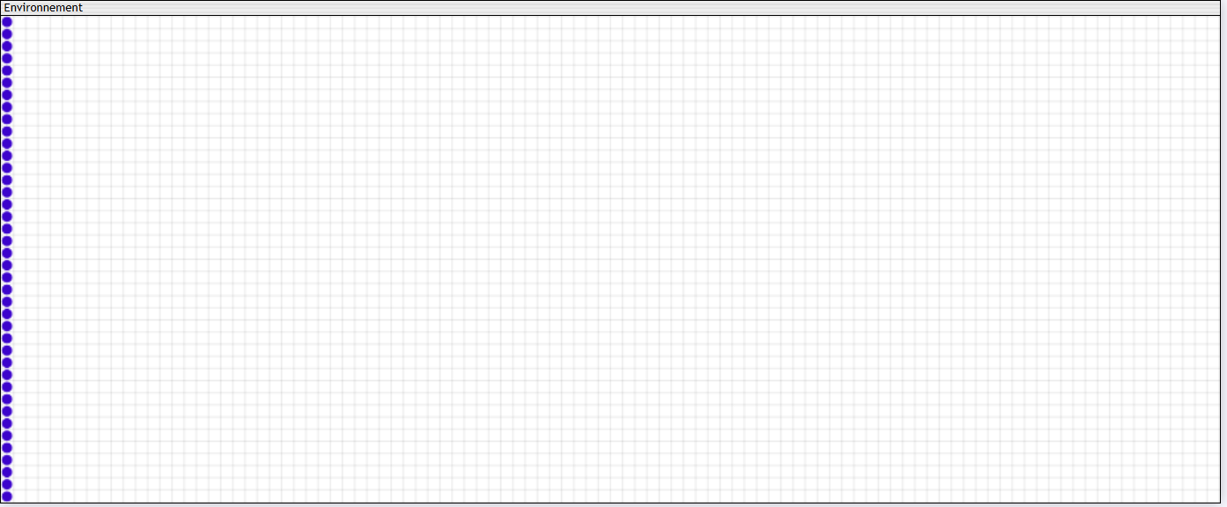
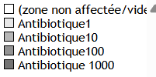
Premier modèle : bactéries non résistantes disposées dans une boîte ne contenant pas d’antibiotiques

Slide 4

Deuxième modèle : bactéries non résistantes disposées dans une boîte en concentration en antibiotique croissante.

Slide 5
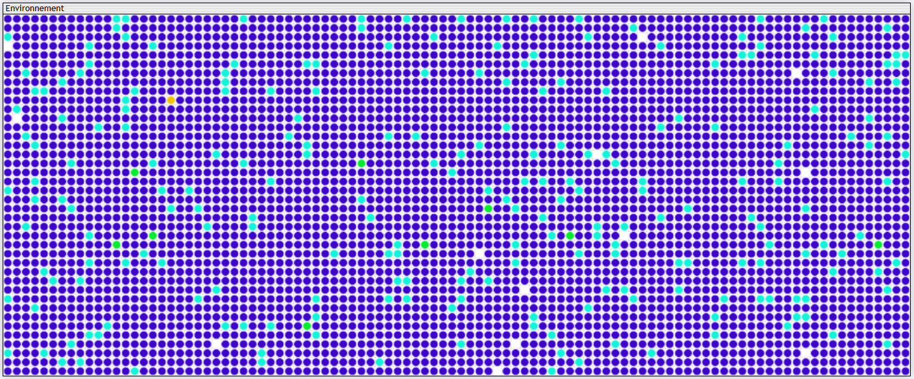
Résultats sur le premier modèle
Au bout de 500 tours, on obtient le modèle suivant :
On observe que les bactéries souches S sont majoritaires, à 94 %. Les bactéries R1 sont des bactéries S mutées. De même, les bactéries R2 sont des bactéries R1 mutées, et ainsi de suite.
On en déduit donc que sans antibiotiques, les bactéries non résistantes S sont majoritaires.

Slide 6
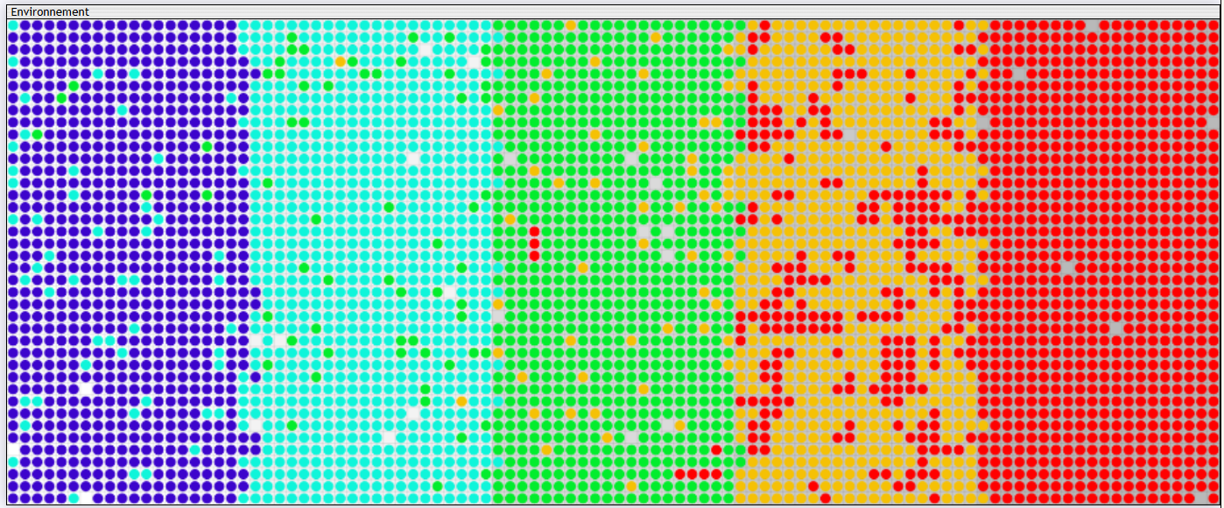
Résultats sur le deuxième modèle
Au bout de 500 tours, on obtient le modèle suivant :
On observe que les bactéries souches S, R1, R2 sont en quantités a peu près égales, à 19 %. Ce sont le bactéries R4 qui sont majoritaires avec 1021 individus, soit 26 % au total. Les bactéries R1 sont des bactéries S mutées. De même, les bactéries R2 sont des bactéries R1 mutées, et ainsi de suite.
De plus, sur le modèle, la concentration en antibiotique augmente de gauche à droite.
On en déduit donc que les bactéries observées sur les différentes zones sont résistantes à la quantité d’antibiotiques de la zone.

Slide 7
Conclusion
D’après nos observations, on a observé que sans antibiotiques, la majorité des bactéries sont des bactéries souches, non résistantes aux antibiotiques. A l’inverse, en présence d’antibiotique, plus la quantité d’antibiotique est forte, plus les bactéries sont résistantes.
On en déduit donc qu’un usage excessif ou déraisonné d’antibiotiques favorise le développement de souches résistantes. Ce développement est du à la sélection naturelle.

